Slide 1



Egyetemi Kutatói Ösztöndíj Program
Doktoranduszi Kiválósági Ösztöndíj Program
Tájékoztató – 2026. május 7.
Kelemen Zsolt
Tóth Blanka
vbk.kfi@vbk.bme.hu

Slide 2
TARTALOM
Általános információk
DKÖP-M és EKÖP doktoránsoknak
EKÖP BSc és MSc, Fiatal Kutató I. és II.
Összefoglalás
Mindenben az egyetemi kiírás az irányadó!
Kivétel karspecifikus szempontrendszer
(pl. tudományos pontok számítása)

Slide 3
Általános információk
Kiíró szervezet: Nemzeti Kutatási, Fejlesztési és Innovációs Alap
Beadás: május 11 – június 1. (mindegyik pályázati forma esetén)
Külön portál mindegyik pályázati formára, így aki több eltérő típus beadását tervezi annak több pályázatot is fel kell töltenie.
Doktoráns EKÖP esetén nyilatkozni kell, hogy elnyert DKÖP esetén automatikusan lemond az EKÖP pályázatáról

Slide 4
DKÖP
(Kelemen Zsolt)
Mindenben az egyetemi központi kiírás irányadó,
kivéve VBK specifikus pontozási rendszer

Slide 5
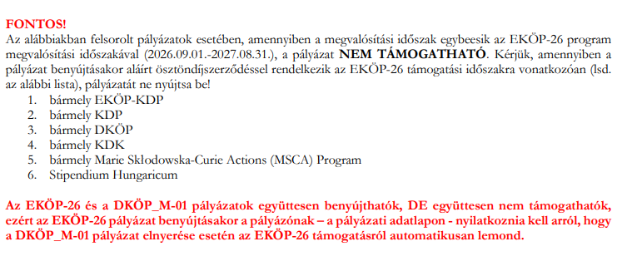

Slide 6
Doktoranduszi Kiválósági Ösztöndíj Program
Hasznos linkek, Kategóriák
Központi DKÖP honlap (eredeti kiírások, hasznos linkek)
https://www.bme.hu/dkop
BME DKÖP portál
https://dkop.bme.hu/
A DKÖP ösztöndíj értéke 150 000 Ft/hó
Futamidő:
12 hónap (2026. szeptember 1 – 2027. augusztus 31.)

Slide 7
DKÖP - Bemeneti követelmények
A pályázók köre az aktív PhD hallgatók
Pályázatot az aktív hallgatói jogviszonnyal rendelkező, 2023. szeptember 1-je után felvételt nyert Állami Ösztöndíjas doktoranduszok adhatnak be.
A 2026. szeptember 1-jével doktori jogviszonyukat kezdő leendő doktoranduszok is benyújthatnak pályázatot. (Ebben az esetben a pályázati adatlapon nyilatkozzon arról, hogy doktori iskolába felvételizik.) Kizárólag abban az esetben kezdhetik meg az ösztöndíjas jogviszonyukat, ha sikeres felvételt nyernek a doktori iskolába és az ösztöndíjas jogviszony ideje alatt aktív hallgatói jogviszonnyal rendelkeznek.
Kötelező vállalások közül kiemelendő:
legalább 1 db Q1-es vagy 1 db Q2-es/Q3-as folyóiratcikk benyújtása/közlésre elfogadása/ megjelentetése. A pályázatok értékelése során a vállalt Q1 -es publikációk élveznek előnyt. Legalább egy publikáció kötelezően vállalandó!

Slide 8
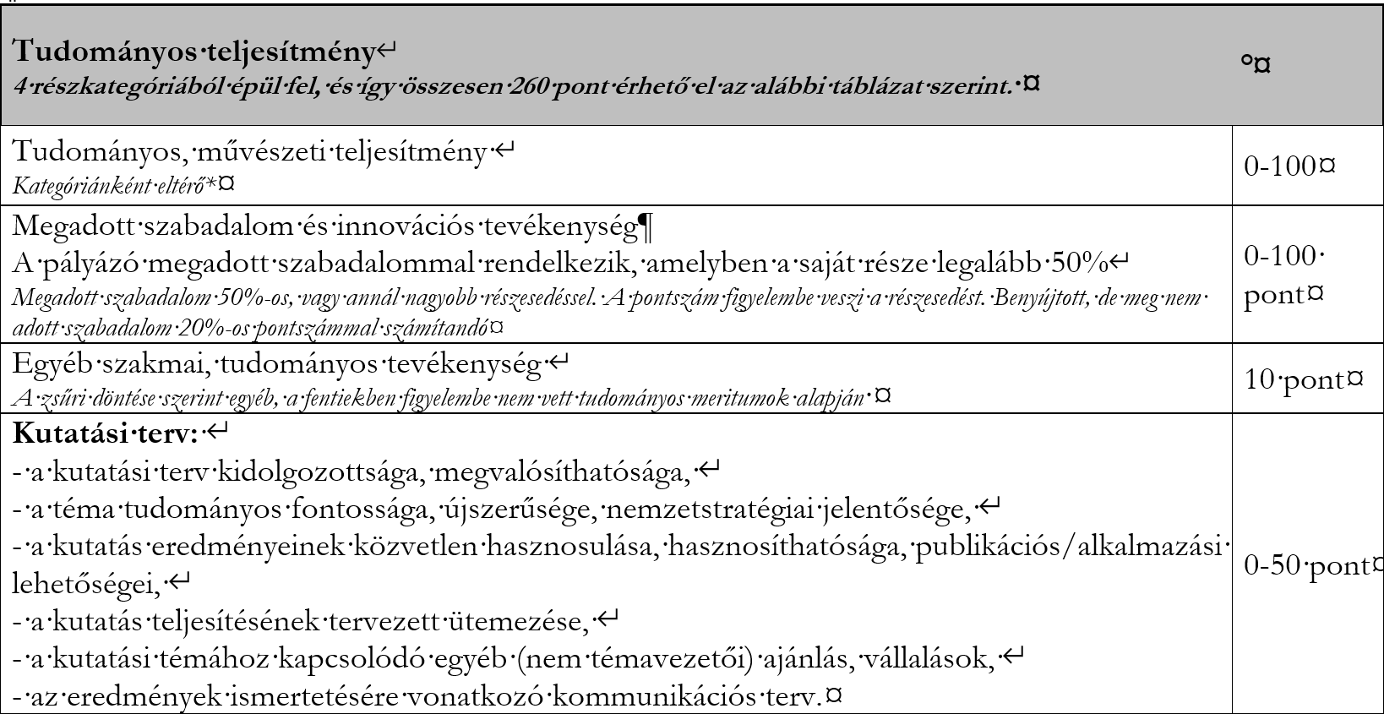
DKÖP Pályázatok Értékelési szempontjai
Összesen 260 pont

Slide 9
DKÖP - Értékelési szempontok
VBK ajánlás
1 éves | 2 éves | 3 éves
1 db 100% Q2* | 2 db 100% Q2* | 3 db 100% Q2*
Azaz 1 db 100%-os Q2 cikk 100 pont CSAK az 1. évben TDK pontok. Több TDK esetén csak egy, vehető figyelembe: OTDK Pro Sci 100 1 díj 75 2 díj 50 3 díj 40 BME TDK 1 60 2 40 3 32 A BME TDK és az OTDK pontok nem összegződnek (magasabb pontszám számít) | Azaz 1 db 100%-os Q2 cikk 50 pont | Azaz 1 db 100%-os Q2 cikk 33 pont
*A besorolás az MTMT rendszerben található
legmagasabb besorolást jelenti!
További egy darab már beküldött kézirat egy Q2 cikk maximum 40%-ként
számításba vehető, erről a bíráló dönt
a feltöltött és témavezető által aláírt kézirat alapján.
Itt is nyilatkozni kell a szerzői arányokról!
Számoló tábla használata!
D1-es közlemény 200%, Q1 150%, Q3-es 75%, Q4-as 15%-át éri a Q2-es közleménynek,
100%-os részvétel az Oláh György DI szabályai szerint, a bekért nyilatkozat alapján.

Slide 10
DKÖP - Kutatási terv értékelése
Összesen 50 pont
Kutatási terv:
- a kutatási terv kidolgozottsága, megvalósíthatósága,
- a téma tudományos fontossága, újszerűsége, nemzetstratégiai jelentősége,
- a kutatás eredményeinek közvetlen hasznosulása, hasznosíthatósága, publikációs/alkalmazási lehetőségei,
- a kutatás teljesítésének tervezett ütemezése,
- a kutatási témához kapcsolódó egyéb (nem témavezetői) ajánlás, vállalások,
- az eredmények ismertetésére vonatkozó kommunikációs terv.

Slide 11
DKÖP - A pályázat részeként kötelezően benyújtandó dokumentumok
Pályázati adatlap
Kutatási terv (részletek lásd előbb, illetve a kiírásban)
Pályázói nyilatkozat
Témavezetői nyilatkozat
Szándéknyilatkozat
Pályázat benyújtásáig megvalósult tudományos tevékenységet bemutató dokumentációja pályázó által fontosnak ítélt dokumentumok (pl. TDK oklevelek, társszerzői nyilatkozatok, további eddig elért tudományos eredmények, témavezetői, vállalati, egyéb külső ajánlás stb) összefűzött PDF-ben. Ebben benne kell legyen a számolóablakban készült tudományos pont számítás táblázat és a TDK oklevelek és a közlemények első oldala, valamint a társszerzői nyilatkozatok!!!
Korkedvezményre jogosító igazolás (amennyiben releváns)
Nyelvtudást igazoló dokumentum
9. Publikációs lista, MTMT azonosítót adják meg és legyen aktuális az MTMT (IF-os publikációk listája/releváns építészeti alkotásokat és publikációkat tartalmazó lista MTMT alapján)
4. Szándéknyilatkozat
Tanszéki befogadó nyilatkozat (letölthető dokumentum)
Szándéknyilatkozat (letölthető dokumentum, vbk.phd@vbk.bme.hu címre kell küldeni!)
Egyéb, a pályázó által fontosnak ítélt dokumentumok (pl. eddigi tudományos eredmények, témavezetői, vállalati, egyéb külső ajánlás, TDK eredmények) összefűzött PDF-ben. Ebben benne kell legyen a számolóablakban készült tudományos pont számítás táblázat és a cikkek első oldala, valamint a társszerzői nyilatkozatok!!!
Pályázói nyilatkozat (letölthető dokumentum)
Korkedvezmény nyilatkozat (amennyiben releváns)

Slide 12
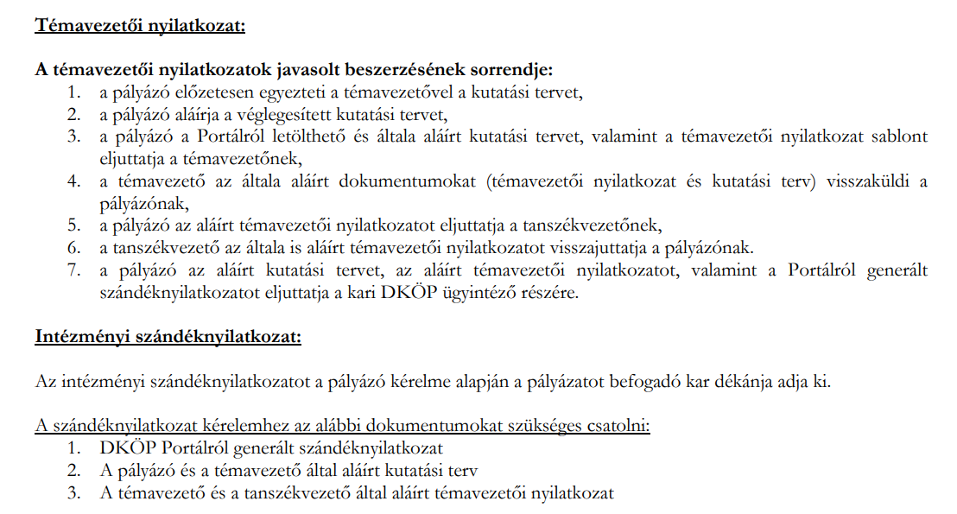
Nyilatkozatok beszerzése
A szándéknyilatkozat kérelmet elektronikusan a kari DKÖP ügyintéző részére kell benyújtani 2026. május 20-ig. A határidőre beérkezett szándéknyilatkozatok esetében a kari DKÖP ügyintéző 2026. május 27-ig küldi meg a pályázó részére a dékán által aláírt szándéknyilatkozatot.
2026. május 20-ig vbk.phd@vbk.bme.hu
2026. május 27-ig visszaküldjük

Slide 13
EKÖP doktoráns kategória

Slide 14
EKÖP – Doktorandusz hallgatói kategória
Általános leírás
PhD hallgatók: Cél: A doktori cselekményindítás minimumkövetelményéhez képesti (publikációs) többletteljesítmény elérésének elősegítése. A doktori fokozatszerzés minimumkövetelménye három 50% feletti IF cikk. Végcél: a doktori fokozat megszerzéséhez a pályázónak legalább öt 50% feletti IF cikke legyen.
Kötelező vállalások:
a doktori tanulmányok által megkövetelt kutatómunkán felüli többlet kutatási tevékenységet végez,
legalább egy Q1 (Scopus vagy WoS) besorolású tudományos publikációt benyújt vagy azt a kiadó közlésre befogadja, vagy legalább egy szabadalmat benyújt
További vállalások listája a pályázati kiírásban
Futamidő: 5, 7 és 12 hónap

Slide 15
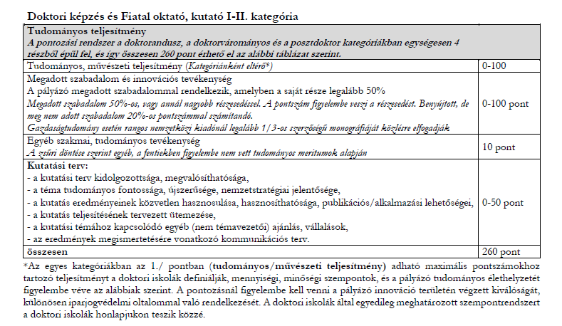
EKÖP Pályázatok Értékelési szempontjai
Doktoráns és Fiatal kutatói pályázatok esetén
Összesen 260 pont

Slide 16
Doktorandusz hallgatói kategória
VBK ajánlás – Értékelés
1 éves | 2 éves | 3 éves | 4éves
1 db 100% Q1* | 2 db 100% Q1* | 3 db 100% Q1* | 4 db 100% Q1*
Azaz 1 db 100%-os Q1 cikk 100 pont CSAK az 1. évben TDK pontok. Több TDK esetén csak egy, vehető figyelembe: OTDK Pro Sci 100 1 díj 75 2 díj 50 3 díj 40 BME TDK 1 60 2 40 3 32 A BME és az OTDK pontok nem összegződnek, a kettő közül a magasabb pontszám számít | Azaz 1 db 100%-os Q1 cikk 50 pont | Azaz 1 db 100%-os Q1 cikk 33 pont | Azaz 1 db 100%-os Q1 cikk 25 pont
D1-es közlemény 125%, Q2-es 75%, Q3-as 30%, Q4-es 15% -át éri a Q1-es közleménynek,
100%-os részvétel az Oláh György DI szabályai szerint, a bekért nyilatkozat alapján.

Slide 17
További EKÖP kategóriák
Kelemen Zsolt
Tóth Blanka

Slide 18
Egyetemi Kutatói Ösztöndíj Program
Hasznos linkek, Kategóriák
Központi EKÖP honlap (eredeti kiírások, hasznos linkek)
https://www.bme.hu/EKOP
BME EKÖP portál
- https://ekop.bme.hu/
BSc hallgató kategória (125 000 Ft/hó)
MSc hallgató kategória (150 000 Ft/hó) karhoz kötött a pályázat!
Doktori hallgatói kategória (200 000 Ft/hó)
Fiatal kutató I kategória (250 000 Ft/hó)
Fiatal Kutató II kategória (250 000 Ft/hó)
Szándéknyilatkozatot minden EKÖP kategória esetén kérvényezni kell május 20-ig.
  Alapképzés és fiatal kutató: vbk.kfi@vbk.bme.hu
  Doktori képzés: vbk.phd@vbk.bme.hu
  Elküldendő fájlok: generált szándéknyilatkozat, témavezetői nyilatkozat (témavezetői és tanszékvezetői aláírásokkal!)
  Fiatal kutató esetén csak a generált szándéknyilatkozatot kell küldeni!

Slide 19
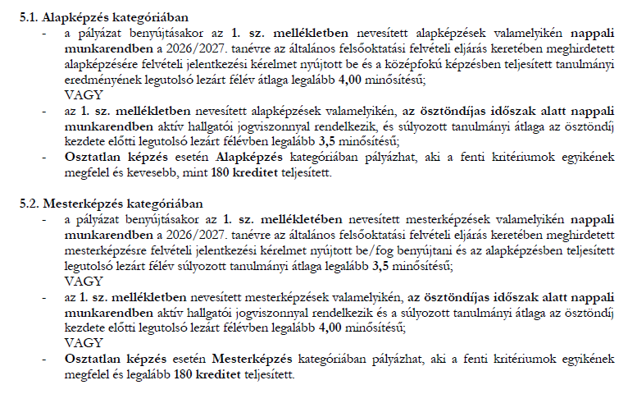
EKÖP – BSc hallgatói kategória
Általános leírás
Futamidő: 5 és 10 hónap

Slide 20
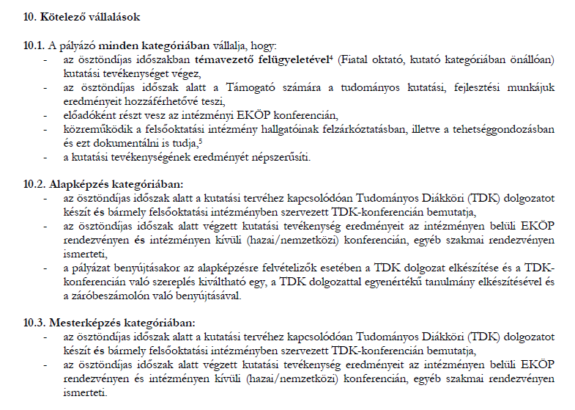
EKÖP – MSc hallgatói kategória
Általános leírás

Slide 21
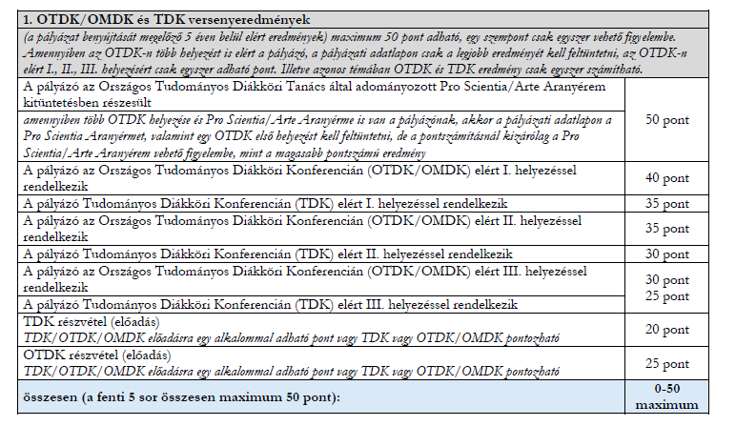
EKÖP – BSc és MSc hallgatói kategória
VBK ajánlás - Értékelés
TDK/OTDK oklevél

Slide 22
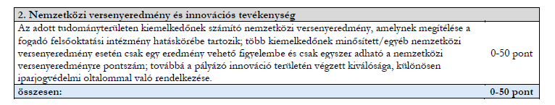
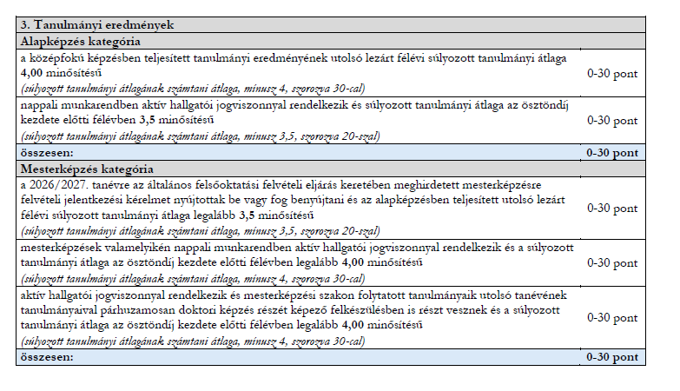
EKÖP – BSc és MSc hallgatói kategória
VBK ajánlás - Értékelés
Igazolás a versenyről
(Oklevél)
Szabadalom címlap
Középiskolás: bizonyítvány
Egyetemista: ETK igazolás

Slide 23
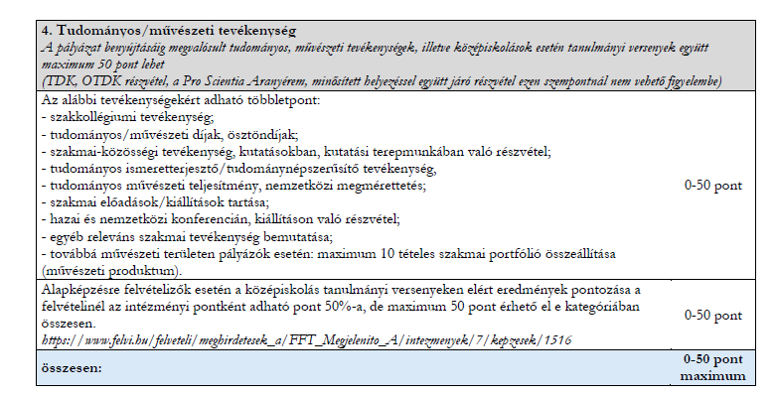
EKÖP – BSc és MSc hallgatói kategória
VBK ajánlás - Értékelés

Slide 24
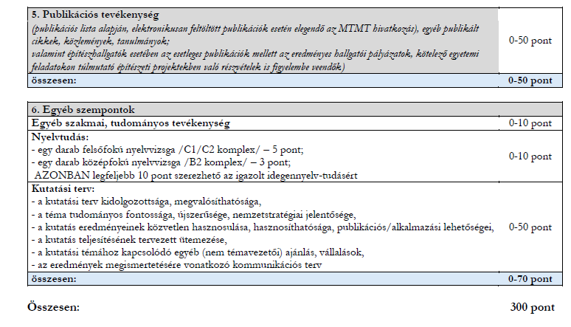
EKÖP – BSc és MSc hallgatói kategória
VBK ajánlás - Értékelés
A részesedés automatikusan számolható a EKÖP fiatal kutatók esetében ismertetett módon.
Nyilatkozat nem kell!
Kitöltött táblázatot kell feltölteni.

Slide 25
Publikációs pontszámítás
D1-es közlemény 125%, Q2-es 75%, Q3-as 30%, Q4-es 15% -át éri a Q1-es közleménynek,
A részesedés számításánál az alábbi eljárás alkalmazandó:
S: szerzőszám az adott cikkben,
K a kiemelt szerző, ami lehet az első (megosztott első) és a levelező szerzők.
A részesedés az alábbi módon számolandó:
amennyiben a pályázó a cikkben kiemelt szerző 50%-ot kap
a további részesedés a 50*(1/S) képlettel számítható
az összesített részesedés amennyiben a pályázó kiemelt szerző akkor 50 + 50*1/S
amennyiben pedig nem kiemelt szerző akkor a részesedés 50*(1/S) képlet szerint számolandó

Slide 26
Néhány tanács a pályázat megírásához
Előkészületek
Olvassa el a pályázati kiírást, ellenőrizze, hogy jogosult-e pályázni
Minél hamarabb nézze meg az online felületet, készítsen ellenőrző listát (check list) a beszerzendő, elkészítendő dokumentumokról. Aláírási idők figyelembevétele!
Beszélje meg a témát és a kutatási terv főbb pontjait valamint a vállalásokat a témavezetőjével. Reális vállalásokat tegyen a kötelező vállalásokon felül: amit vállal az nyertes pályázat esetén a kötelezően teljesítendő minimum.
Egyezzenek meg a pályázat-írás ütemezésében. Legyen ideje a témavezetőnek is elolvasni a (majdnem kész) anyagot és Önnek elvégezni a javításokat.
Kérjen ajánlást a témavezetőjétől (adatlap).

Slide 27
Néhány tanács a pályázat megírásához
Szigorúan a pályázati adatlapnak megfelelően készítse el a pályázatot (pl. tagolás, terjedelem, betűtípus stb.).
Ez egyszemélyes kutatási pályázat, amit a többség kutatócsoport keretében valósít meg: egyértelműen ki kell derülnie, hogy mit fog Ön csinálni és ez hogyan kapcsolódik a kutatócsoport munkájához.
A bevezetés és a célkitűzés legyen rövid és célirányos. Ha vannak előzetes eredményei írja le a bevezetésben. A kutatási eredmények ismertetésének tervei és a vállalások legyenek összehangolva. A kutatási feladat- és ütemterv legyen összhangban a célokkal és a vállalásokkal. Nem szükséges túlságosan elaprózni. Legyen megvalósítható!
Az összegzés ne legyen ismétlés.
Ne feledkezzen el a témavezetői ajánlásról (maradjon hely rá!)
Szánjon időt beadás előtt a helyesírás, fogalmazás és szerkesztés ellenőrzésére, javítására.
Beadás előtt (nem az utolsó pillanatban!) használja az ellenőrző listát (check list), hogy minden a megfelelő formátumban elkészült-e, feltöltésre készen áll-e.

Slide 28
Fiatal kutató I kategória (doktorvárományos)
Általános leírás
Bemeneti minimumkövetelmények: 2026. szeptember 1 - 2027. augusztus 31. között a felsőoktatási intézménynél oktatói és/vagy kutatói munkaviszonnyal fog rendelkezni, és
2021. szeptember 1-je után kezdte meg doktori tanulmányait,
az abszolutóriumot megszerezte vagy az ösztöndíjas jogviszony kezdetéig várhatóan megszerzi,
PhD/DLA-fokozatát az ösztöndíjas jogviszony létesítésekor még nem szerzi meg,
A VBK nevesített szervezeti egységek valamelyikén oktatási és/vagy kutatási tevékenységet folytat/fog folytatni az ösztöndíjas időszak kezdetétől,
PhD képzés esetén: legalább 3 db IF-es folyóiratpublikációja van (WoS, Scopus adatbázis szerint és az EHBDT ajánlása szerinti Norvég Listát figyelembevéve)
Kötelező vállalások:
legalább egy, a DI által elfogadott Q1 tudományos publikációt benyújt, megjelentet vagy azt a kiadó közlésre befogadja
és!!! Legalább egy szabadalmat benyújt!
Egyéb vállalások a kiírásban!
Futamidő: 5, 7 vagy 12 hónap

Slide 29
Fiatal kutató II kategória
Általános leírás
A PhD/DLA-fokozatot 2021. szeptember 1-je után szerezte meg vagy 2026. szeptember 1-jéig fogja megszerezni, és 2026. szeptember 1 – 2027. augusztus 31. között, az ösztöndíjas jogviszony időtartama alatt a fogadó felsőoktatási intézménnyel oktatói, kutatói munkaviszonyt létesít és
A nevesített szervezeti egységek valamelyikén oktatási és/vagy kutatási tevékenységet folytat/fog folytatni az ösztöndíjas időszak alatt,
PhD fokozat esetén: legalább 3 db IF-es folyóiratpublikációja van (WoS, Scopus adatbázis szerint és az EHBDT ajánlása szerinti Norvég Listát figyelembevéve)
Kötelező vállalások:
legalább egy, a DI által elfogadott Q1 tudományos publikációt benyújt, megjelentet vagy azt a kiadó közlésre befogadja
És!!! legalább egy szabadalmat benyújt.
Egyéb vállalások a kiírásban.
Futamidő 12 hónap

Slide 30
Fiatal kutató I és II kategóriák
VBK ajánlás – Értékelés
Fiatal kutató I | Fiatal kutató II
 | Fokozatszerzés +1 | Fokozatszerzés +2 | Fokozatszerzés +3
5 Q1 | 7 db Q1 | 9 db Q1 | 11 db Q1
Azaz 1 db 100%-os Q1 cikk 20 pont | Azaz 1 db 100%-os Q1 cikk 15 pont | Azaz 1 db 100%-os Q1 cikk 11 pont | Azaz 1 db 100%-os Q1 cikk 9 pont
D1-es közlemény 125%, Q2-es 75%, Q3-as 30%, Q4-es 15% -át éri a Q1-es közleménynek,
100%-os részvétel az Oláh György DI szabályai szerint, a bekért nyilatkozat alapján.
Fokozatszerzés utáni közleményekben a részesedés számításánál az alábbi eljárás alkalmazandó:
S: szerzőszám az adott cikkben,
K a kiemelt szerző, ami lehet az első (megosztott első) és a levelező szerzők.
A részesedés az alábbi módon számolandó:
amennyiben a pályázó a cikkben kiemelt szerző 50%-ot kap
a további részesedés a 50*(1/S) képlettel számítható
az összesített részesedés amennyiben a pályázó kiemelt szerző akkor 50 + 50*1/S
amennyiben pedig nem kiemelt szerző akkor a részesedés 50*(1/S) képlet szerint számolandó

Slide 31
Összefoglalás
Menetrend

Slide 32
Lebonyolítás
Minden pályázati típusra részletes tájékoztató található a központi DKÖP, EKÖP oldalakon.
DKÖP: https://www.bme.hu/dkop
EKÖP: https://www.bme.hu/EKOP
Szándéknyilatkozat generálása!!! Május 20-i határidővel. Időben el kell kezdeni az adminisztrációt és kérelmezni a kell a tanulmányi igazolást és a kari szándéknyilatkozatot.
Május 27: A nyilatkozatok kari és ETK kiadásának határideje
Publikációs táblázatok elkészítése (amennyiben releváns) elkészítése és feltöltése!!!
Leadási határidő: június 1. (a portálon véglegesíteni kell a pályázatokat)
Formai ellenőrzés: június 8.
Hiánypótlás: június 15.
Kiadás bírálatra: június 16.
Kari rangsorok és javaslatok: július 10. (DKÖP július 6.)

Slide 33
Köszönjük a figyelmet!
Kérdés esetén forduljanak hozzánk bizalommal:
EKÖP BSc, MSc
Tóth Blanka - vbk.oktatas@vbk.bme.hu
DKÖP/EKÖP doktoráns, fiatal kutató I. és II.
Kelemen Zsolt - kelemen.zsolt@vbk.bme.hu
Általános kérdések BSc és MSc
vbk.kfi@vbk.bme.hu
Doktoráns hallgatókkal kapcsolatos általános kérdések
vbk.phd@vbk.bme.hu

